Slide 1


ИНТЕГРАЦИЯ ВУЗА И ШКОЛЫ КАК ОСНОВА СИСТЕМЫ НЕПРЕРЫВНОГО ТЕХНОЛОГИЧЕСКОГО ОБРАЗОВАНИЯ СТУДЕНТОВ ПЕДАГОГИЧЕСКОГО УНИВЕРСИТАТА
Томск - 2020

Slide 2

«Школа педагогического
мастерства»

Slide 3
Цель:
организация работы со студентами и молодыми специалистами, через оказание методической помощи в их профессиональном становлении в условиях реализации ФГОС.

Slide 4
Задачи:
1. Оказание помощи студентам и молодым специалистам при адаптации в педагогических коллективах.
2. Повышение уровня методической подготовки студентов и молодых специалистов.
3. Оказание помощи в самообразовательной работе студентов и молодых специалистов

Slide 5

1 раздел
Сопровождение профессиональной
адаптации студентов ТГПУ факультета
технологии и предпринимательства

Slide 6
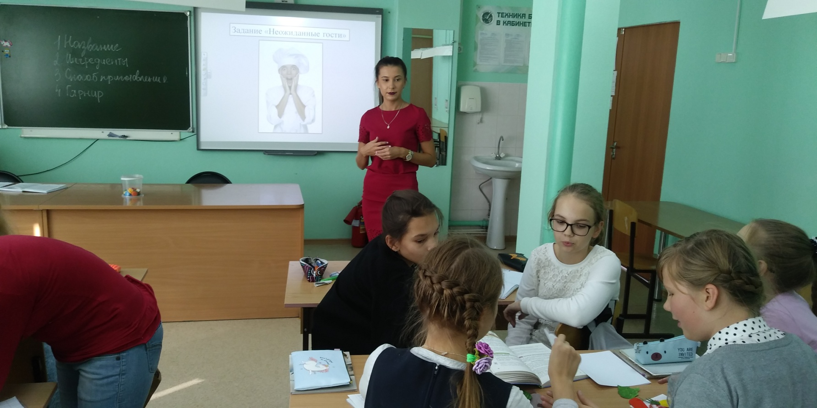
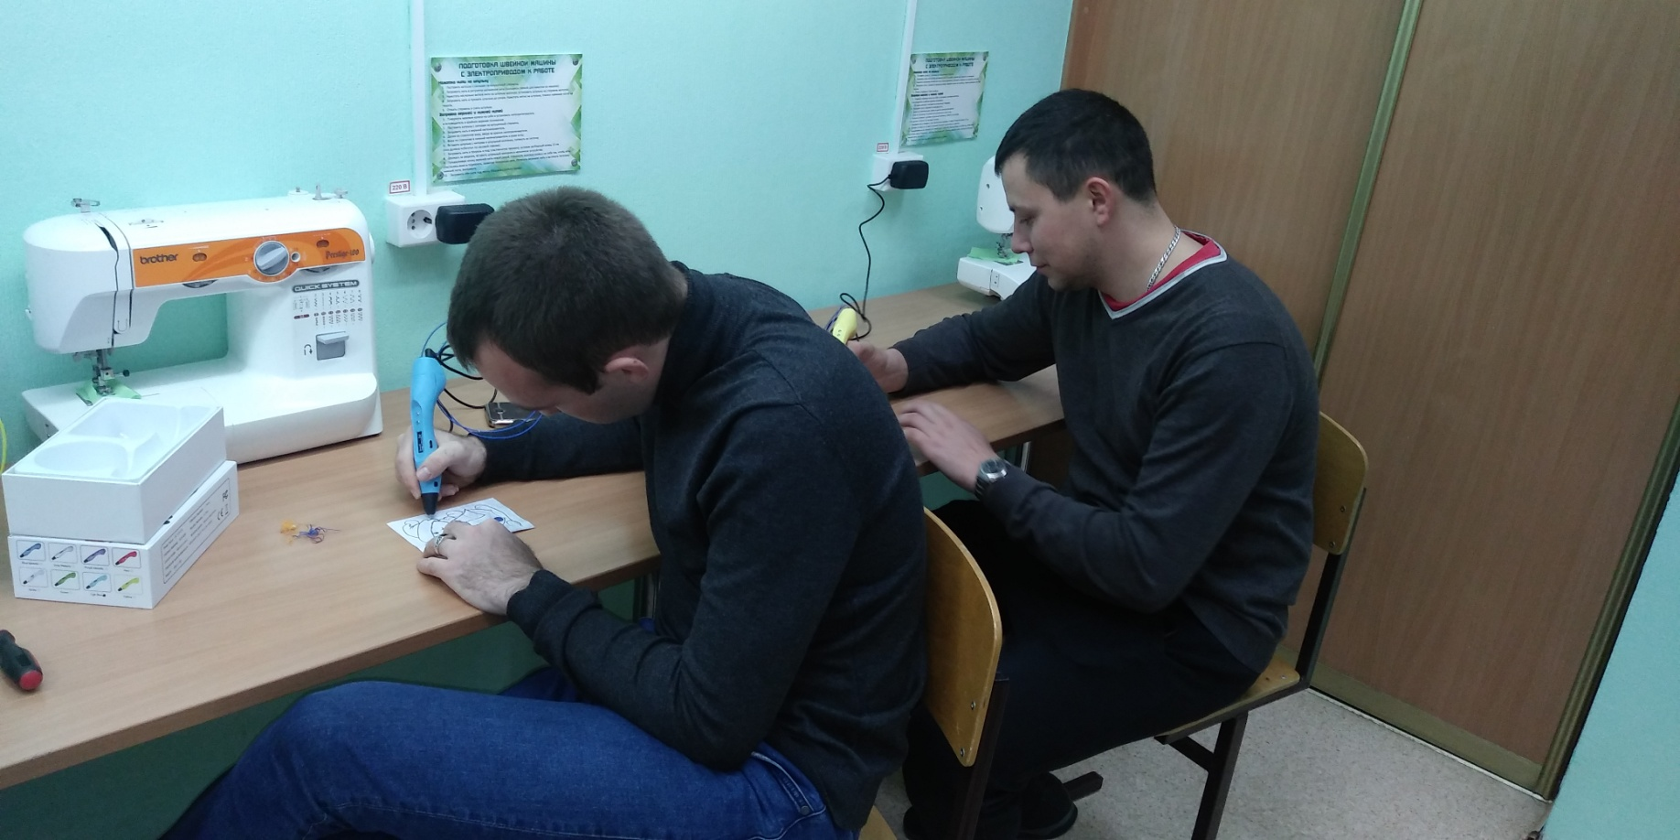
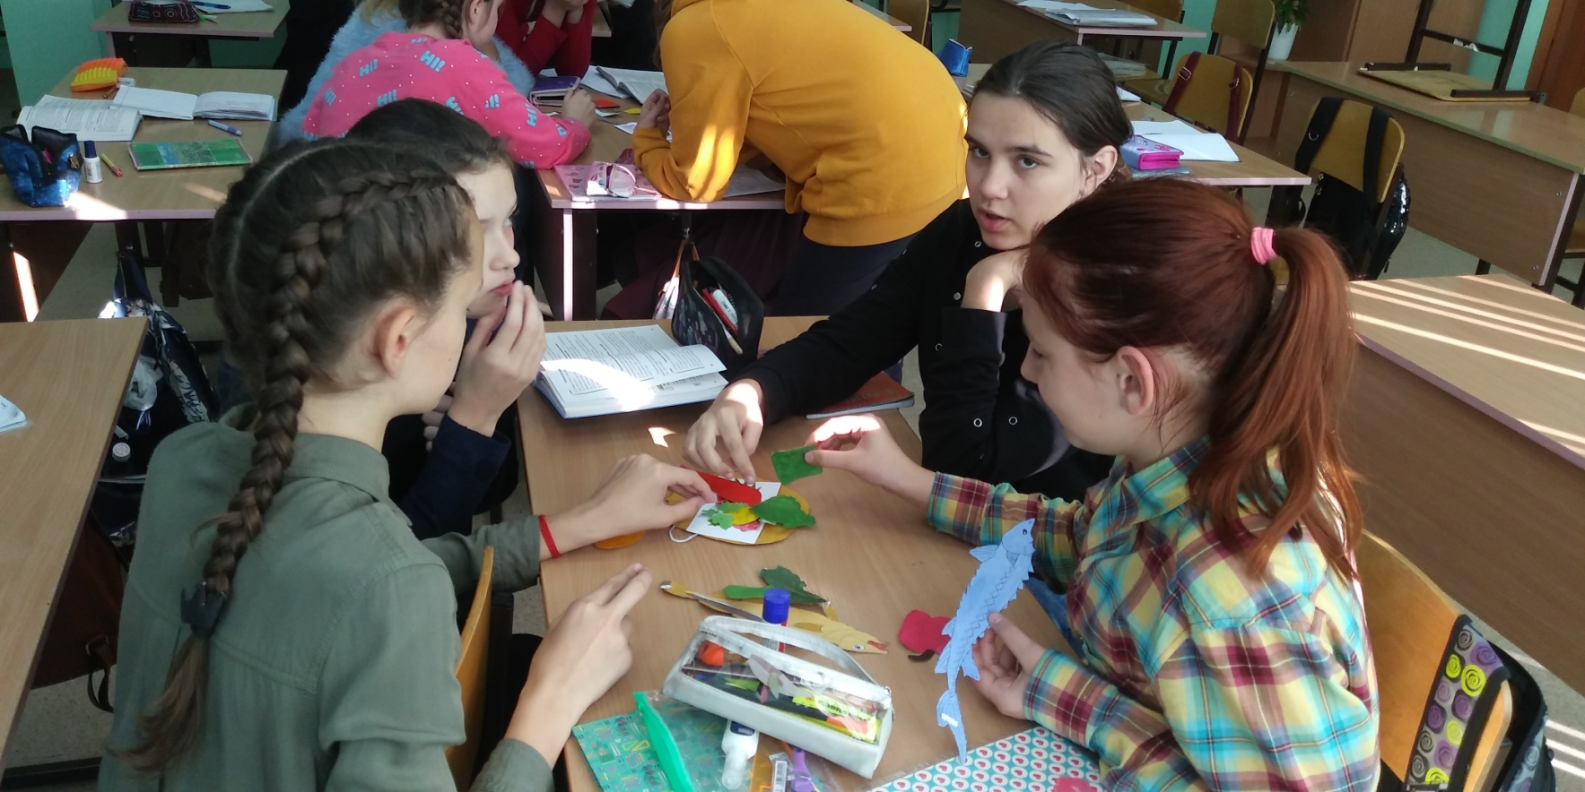

Slide 7
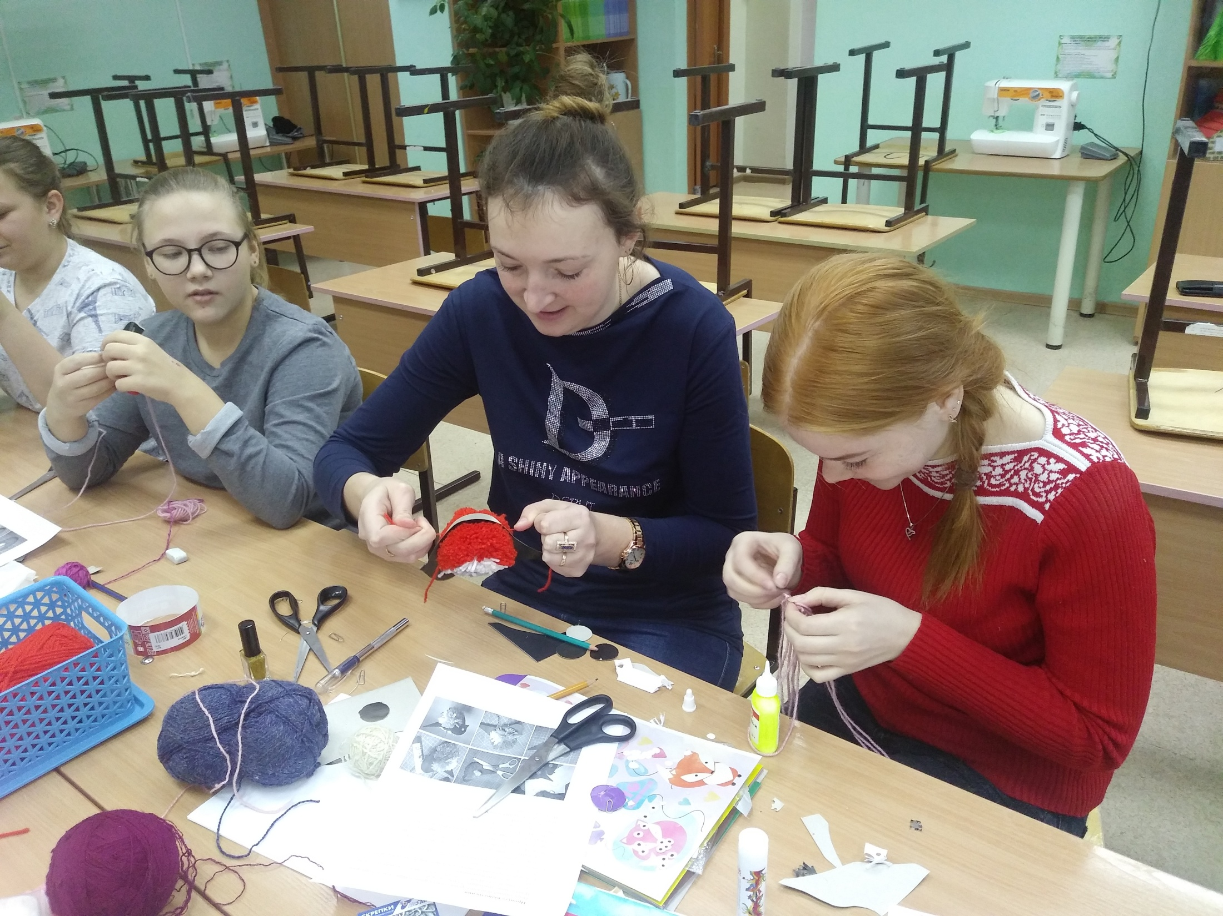
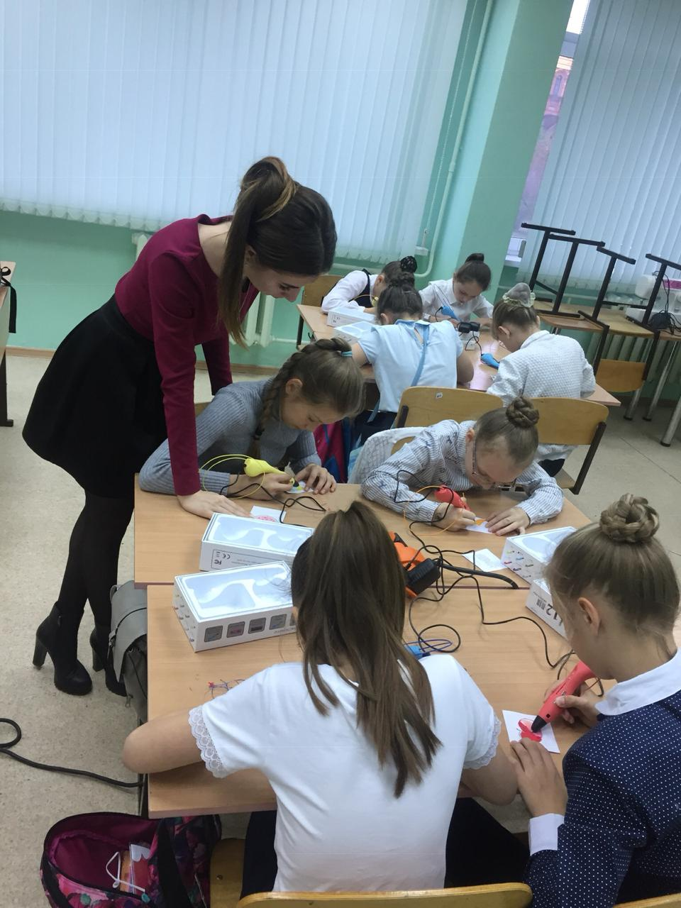

Slide 8
2 раздел
Сопровождение профессиональной
адаптации молодых специалистов
г.Томска

Slide 9
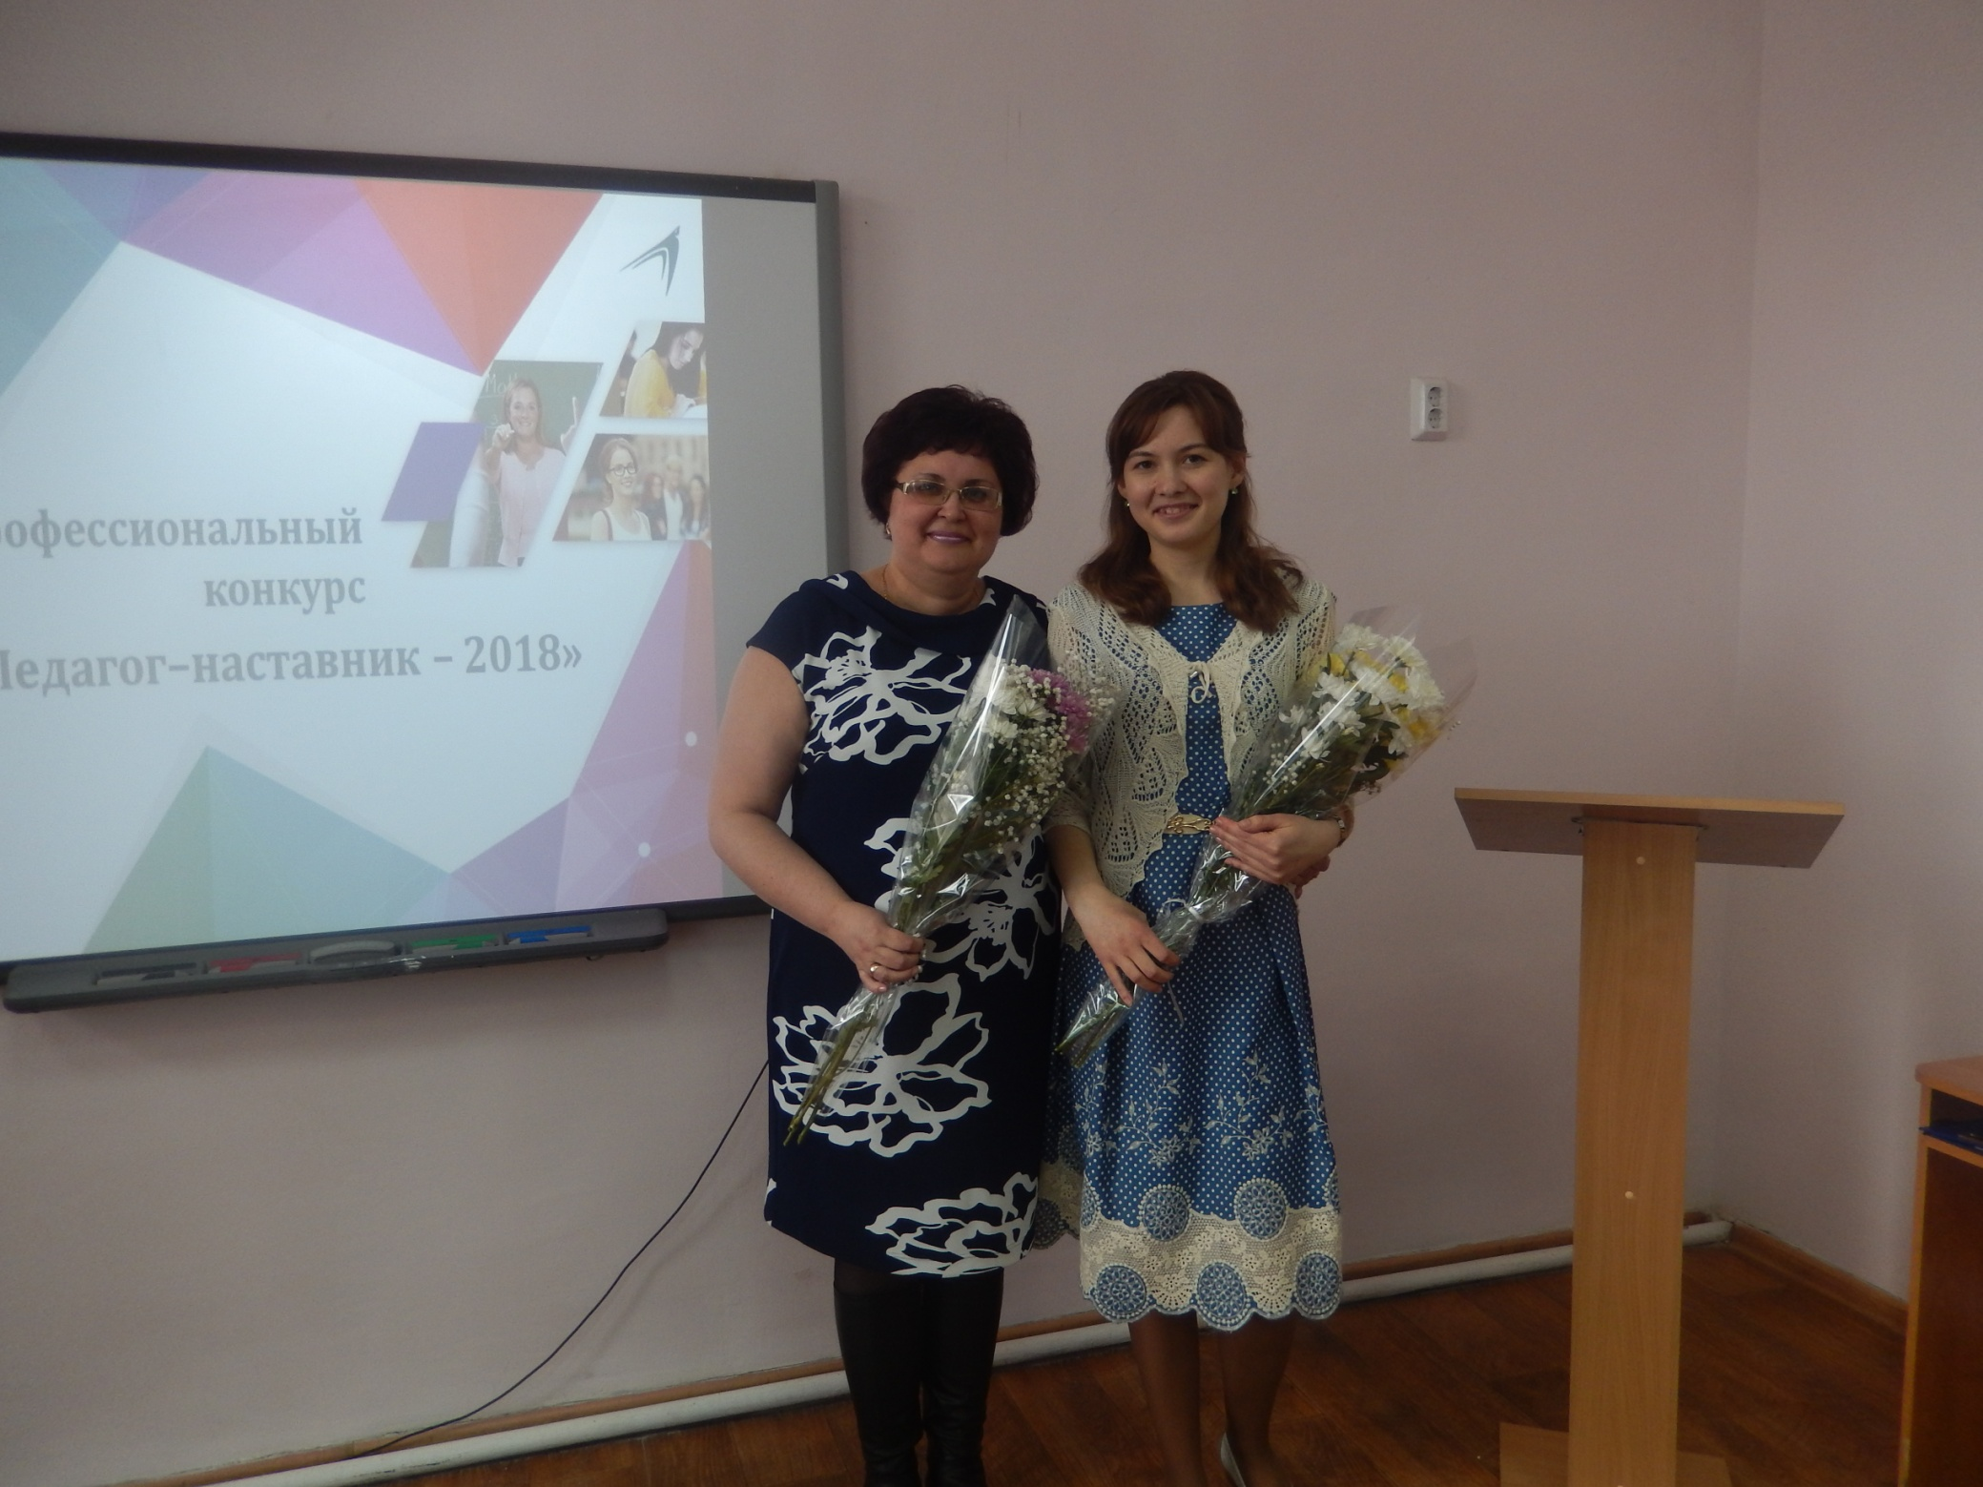

Slide 10

СПАСИБО ЗА ВНИМАНИЕ!

